Slide 1
DEPARTAMENTO DE CIENCIAS EXACTAS, ADMINSITRATIVAS Y DE COMERCIO CARRERA DE ADMINISTRACIÓN DE EMPRESAS TURÍSTICAS Y HOTELERAS TRABAJO DE TITULACIÓN PREVIO A LA OBTENCIÓN DEL TITULO DE INGENIERO EN ADMINISTRACIÓN DE EMPRESAS TURÍSTICAS Y HOTELERAS TEMA: LA HOSPEDERÍA COMO APORTE A LA REACTIVACIÓN ECONÓMICA DE CANOA
AUTORES: LOZA CRIOLLO, MICHELLE CAROLINA
MONGE ORTEGA, JAVIER IVAN
DIRECTORA: Msc. ACOSTA MEJÍA, ElLOISA SUSANA
SANGOLQUÍ
2018

Slide 2
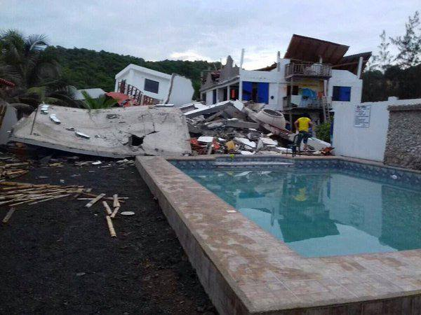
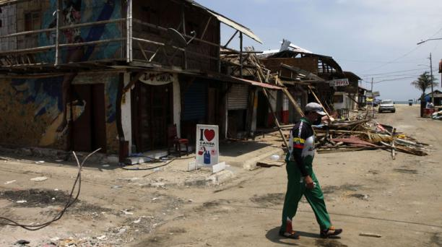
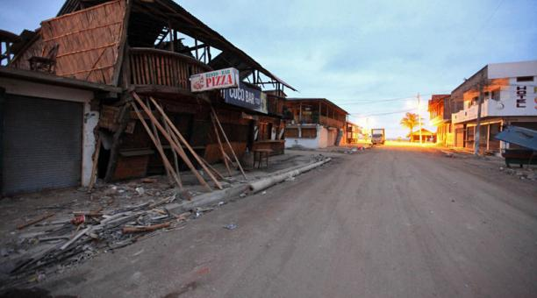
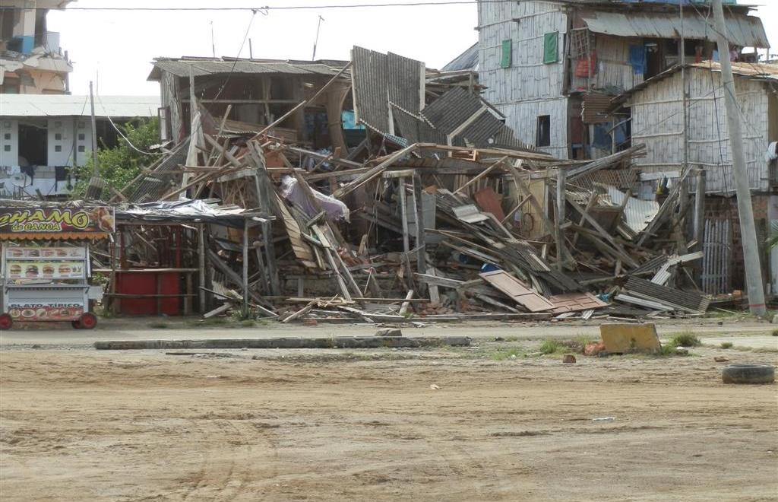
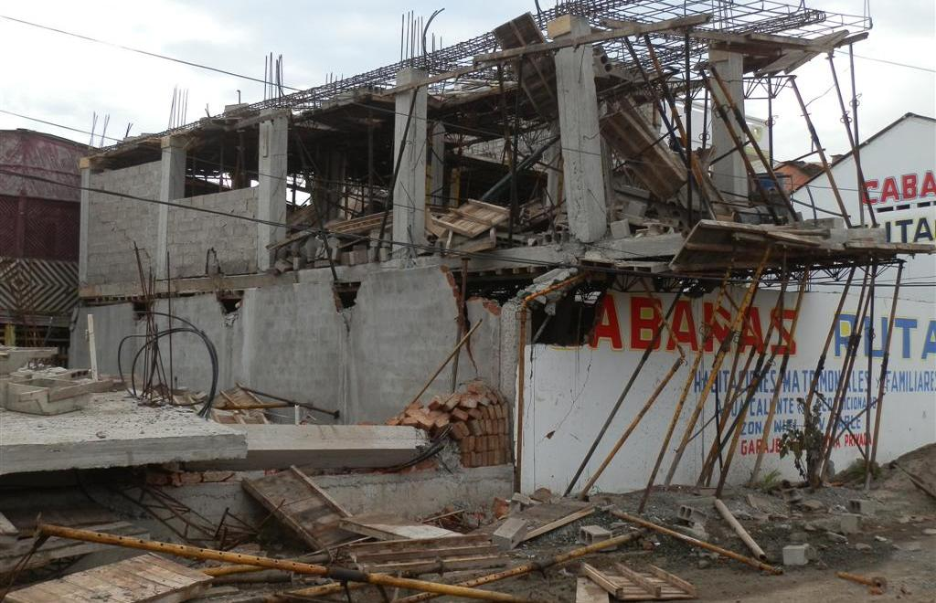
INTRODUCCIÓN

Slide 3
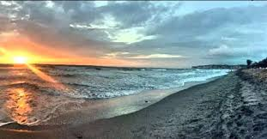
OBJETIVOS
Analizar a la hospedería como una actividad turística para la parroquia de Canoa, motivando la reactivación económica de la zona afectada por el terremoto.
Diagnosticar el macro y micro entorno
Determinar la oferta turística
Identificar la demanda y la oferta
Estudio de alternativas
General
Específicos

Slide 4
TEORIAS DE SOPORTE
Teoría de la Ventaja Competitiva
Identifica los recursos que posee un territorio.
Capacidad de escoger (único e innovador).
Teoría del Desarrollo Local
Potencialidades no explotadas.
Fortalecer las capacidades internas de una sociedad.

Slide 5
METODOLOGÍA
Recolección bibliográfica
Encuestas
Entrevistas
Observación
CANOA

Slide 6
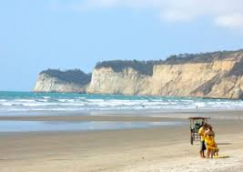
TURISTAS
7825
Turistas
242
Encuestas
POBLACIÓN
50
Encuestas
MUESTRA

Slide 7
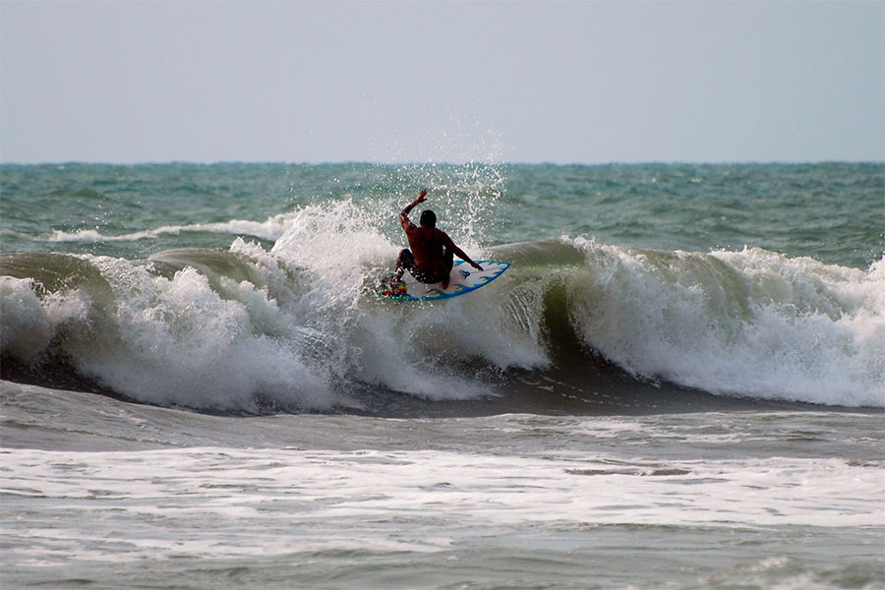
SAN ANDRES DE CANOA

Slide 8
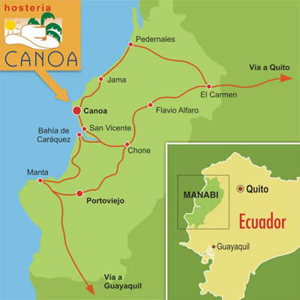
ASPECTOS GENERALES
Ubicación
Clima
Población 6887

Slide 9
ÁMBITO ECONÓMICO Y PRODUCTIVO DE CANOA
AGROPECUARIA
PESCA
GANADERÍA
MANUFACTURA
TURISMO

Slide 10
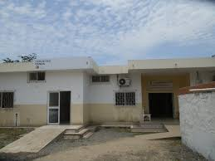
ÁMBITO SOCIAL
SALUD
EDUCACIÓN
TRANSPORTE
SERVICIOS BÁSICOS

Slide 11
OFERTA TURÍSTICA
Zona Arqueológica Tabuchila
Cabo Pasado
Fiestas de San Pedro y San Pablo
Playa de Canoa

Slide 12
Finca orgánica Rio Muchacho
Finca Verde
Alas delta y parapente
Surf

Slide 13
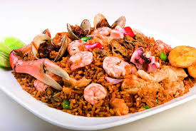
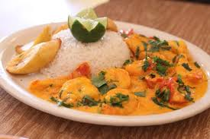
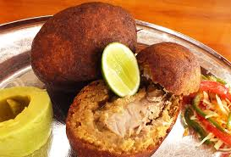
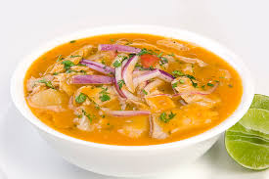
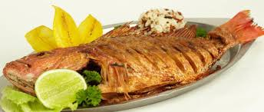
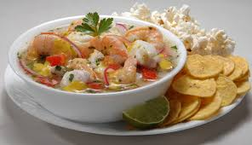
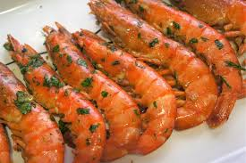
OFERTA GASTRONÓMICA
Arroz Marinero
Corviche
Ceviche
Encocado
Encebollado
Langostino
Pescado

Slide 14
OFERTA HOTELERA
50%
No cubre de la demanda de turistas.
Hoteles, Hostería, Cabañas, Posadas, Fincas y Hostales

Slide 15
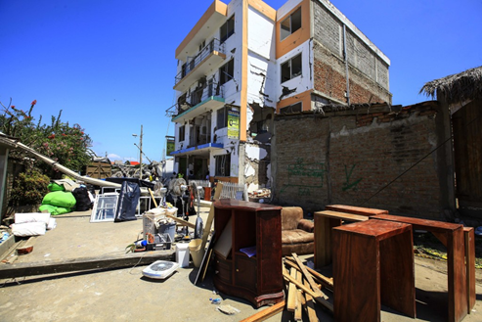
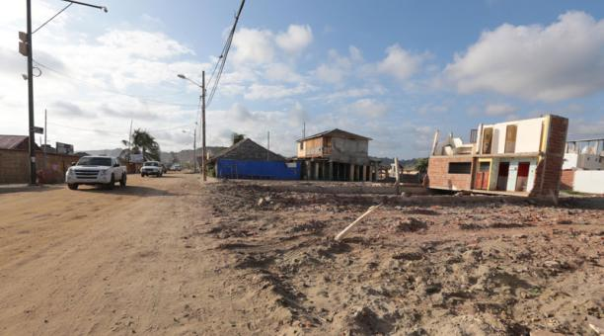
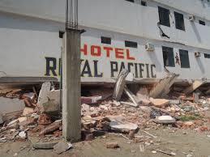
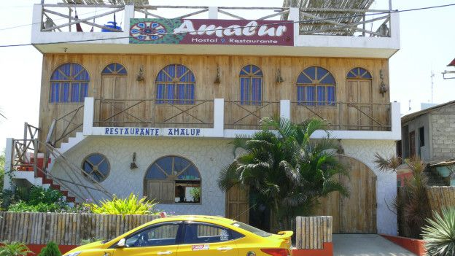
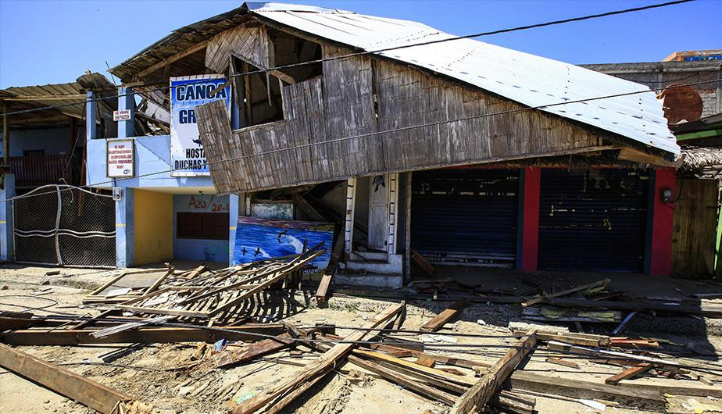
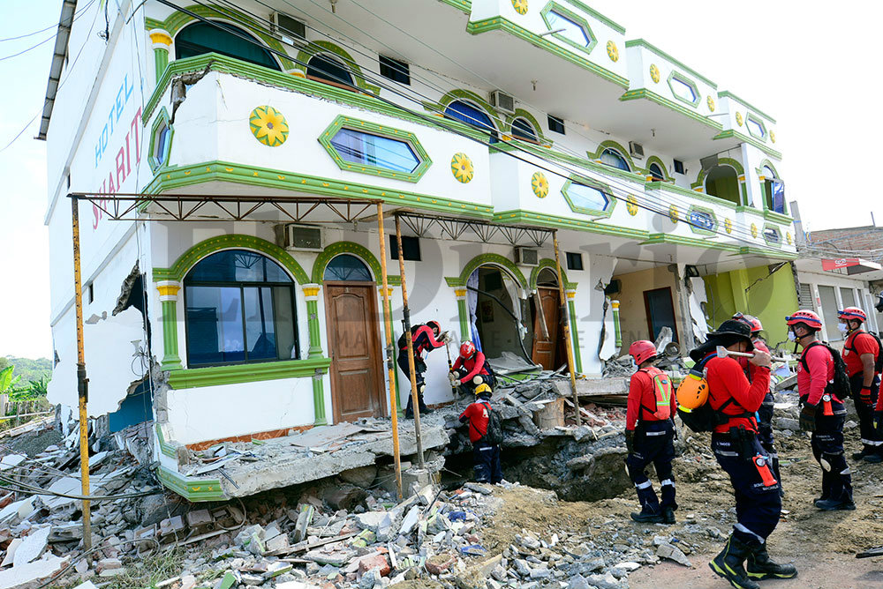
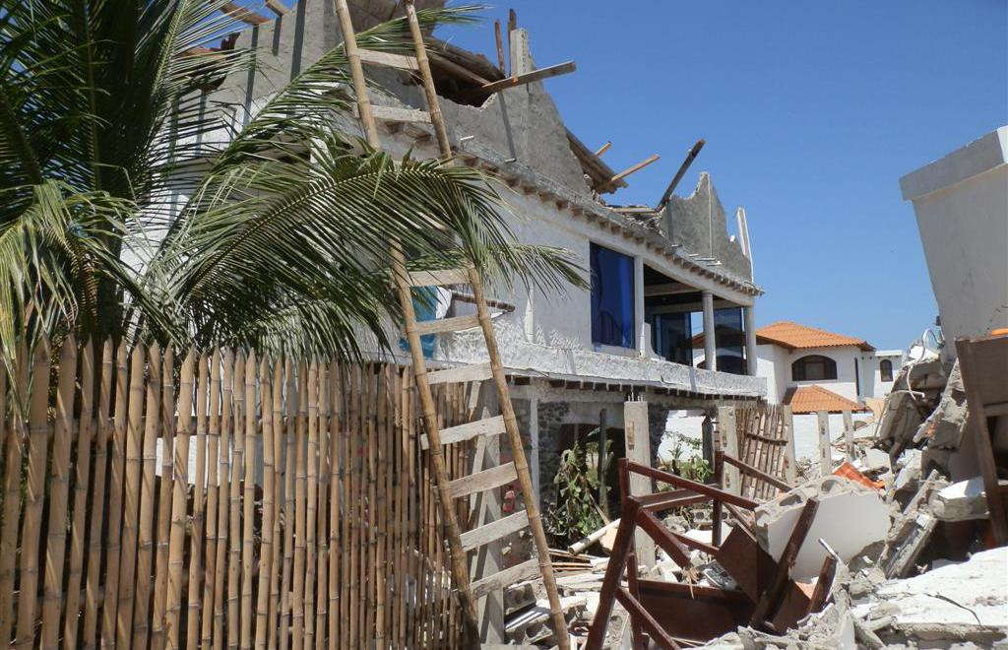
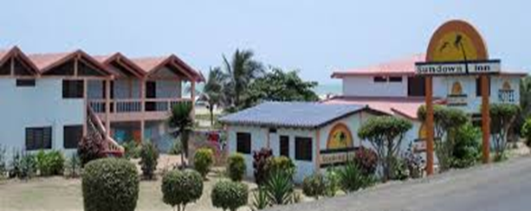
2016
2017

Slide 16
ANÁLISIS DE LAS ENCUESTAS A TURISTAS

Slide 17
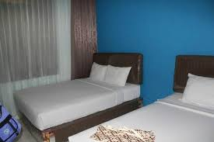
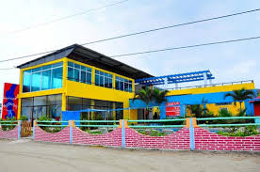
Hospedería
83%
Nacionales 80%
Extranjeros 20%
Promoción turística
Hoteles
Infraestructura buena
Visita
Cualquier día del año
Comodidad
Precio

Slide 18
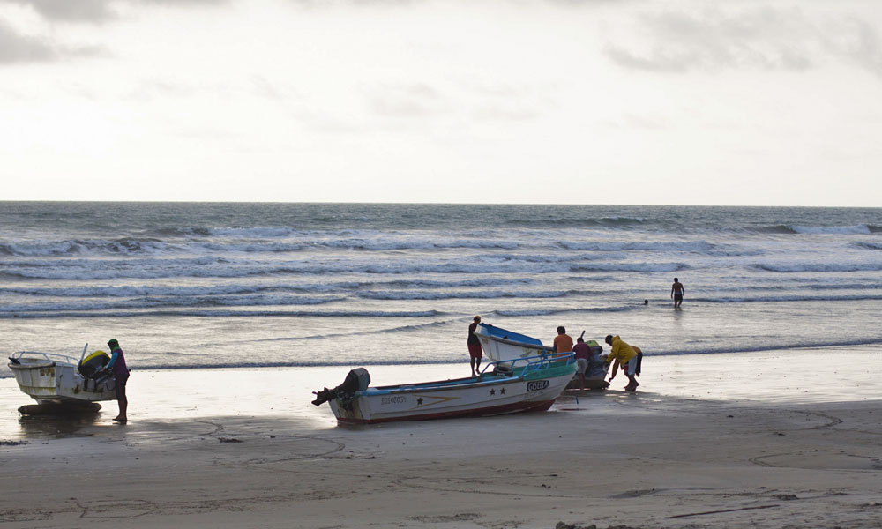
ANÁLISIS DE ENCUESTAS A LA POBLACIÓN.

Slide 19
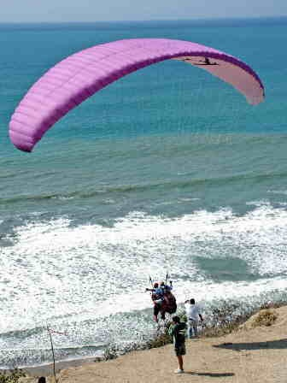
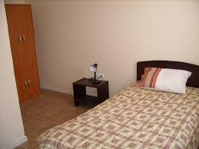
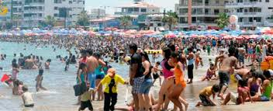
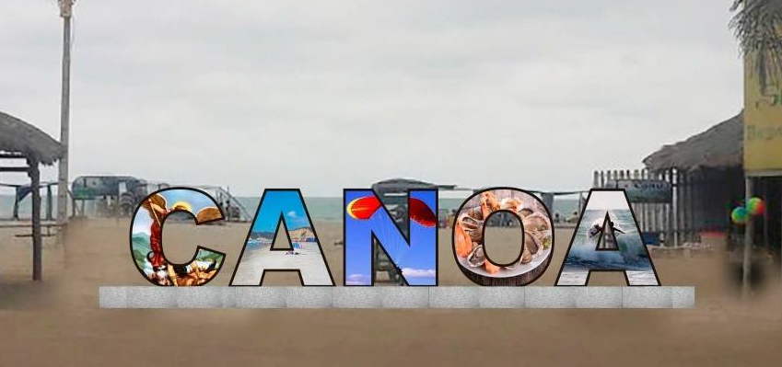
Hospedería
84%
Febrero
Agosto
Noviembre
Diciembre
Cualquier día del año
Atractivos Turísticos

Slide 20
Propuesta

Slide 21
PROPUESTA
Empleo
Casa de huéspedes
Seguridad
Igualdad
Emprendimiento
Garantía
Capacitaciones

Slide 22
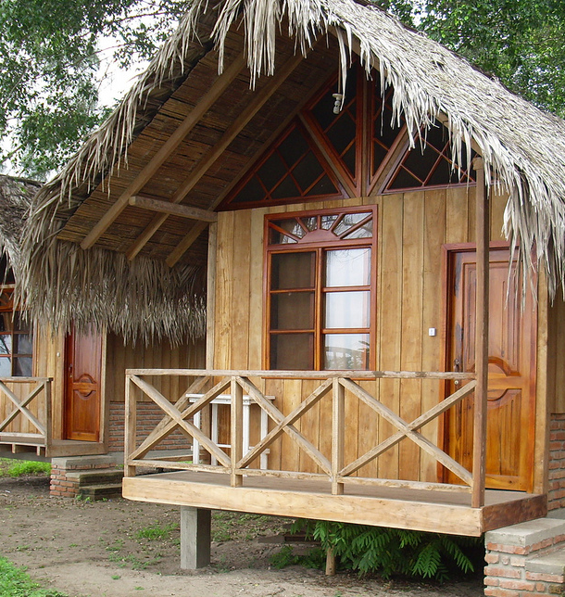
REGLAMENTO DE ALOJAMIENTO TURÍSTICO
Instalaciones generales
Área de Clientes- Habitación privada
Cuarto de baño
Otros servicios

Slide 23
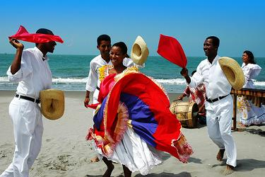
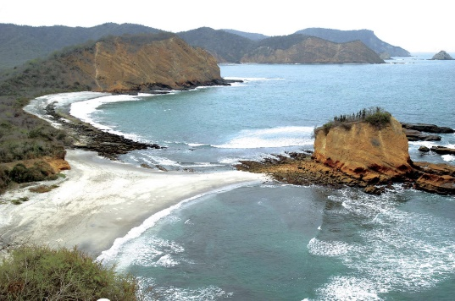
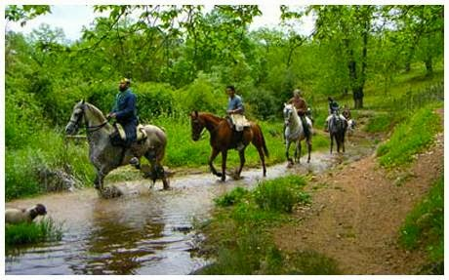
ITINERARIO
DÍA 1

Slide 24
DÍA 2

Slide 25
DÍA 3

Slide 26
Conclusiones
La hospedería es una estrategia de crecimiento económico y social para una población ya que permite a las familias emprender un negocio propio teniendo una fuente de ingreso económico y a su vez mejorar su calidad de vida.
La hospedería permitirá cubrir con la demanda insatisfecha de turistas que visitan Canoa, principalmente en temporadas altas donde los establecimientos de alojamiento no pueden recibir a los turistas.
El brindar este servicio permitirá que otros servicios turísticos también se beneficien, ya que los turistas no solo buscan donde alojarse sino también un lugar donde comer y realizar actividades de recreación.

Slide 27
Recomendaciones
Se recomienda a los establecimientos de alojamiento regirse a las ordenanzas municipales de construcción del Cantón de San Vicente para garantizar la seguridad en las infraestructuras en casos de catástrofes naturales.
Se recomienda expandir la hospedería en otras parroquias que de igual manera se vieron afectadas por el terremoto o por otros catástrofes naturales, para fomentar el desarrollo económico e impulsar el turismo comunitario.
El GAD de Canoa debería contar con un departamento de Turismo el cual se encargue de mantener actualizada la información de los establecimientos turísticos principalmente después del catástrofe del 16 de abril del año 2016 ya que por el momento no se tiene una base de datos de los hoteles que cayeron y de los que aún mantienen sus puertas abiertas a los turistas.

Slide 28
GRACIAS

